Slide 1
Проект игры “Саша и Женя”
Авторы: Матвеев Андрей Владимирович;
Кефер Майя Всеволодовна.

Slide 2
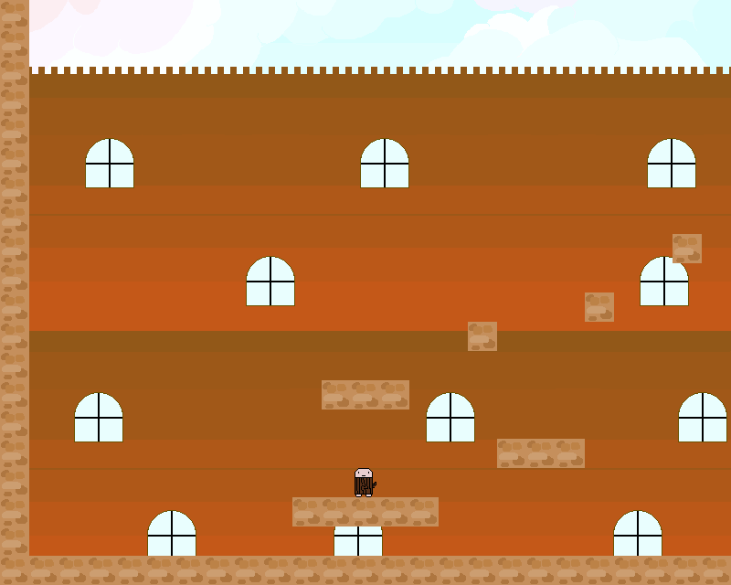
Введение
Цель проекта:
Создать игру, которая будет развивать мелкую моторику и скорость реакции детей младшего и среднего возраста возраста с помощью сюжета и цели дойти до “приза”.

Slide 3
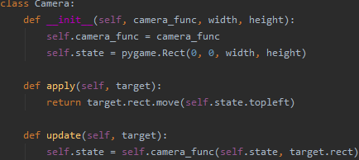

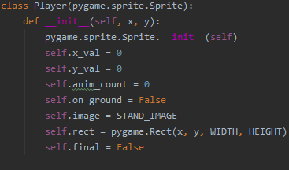

Структура
Классы:

Slide 4
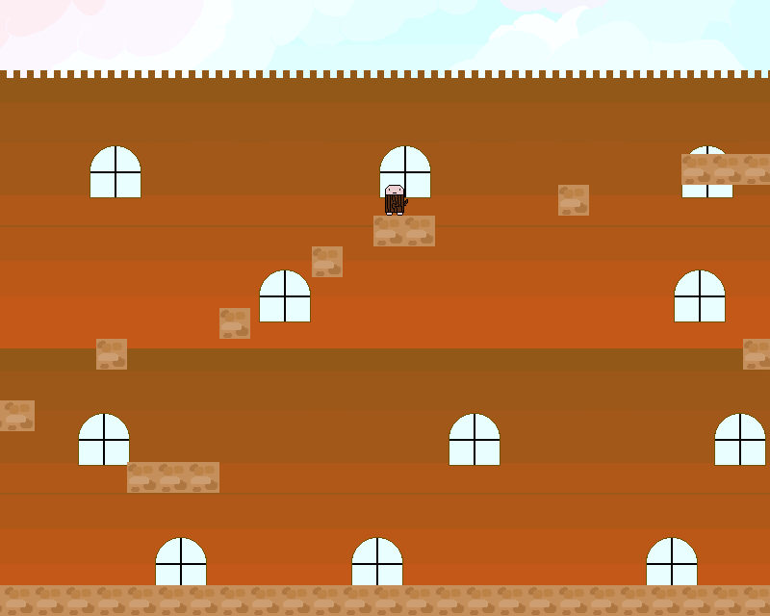
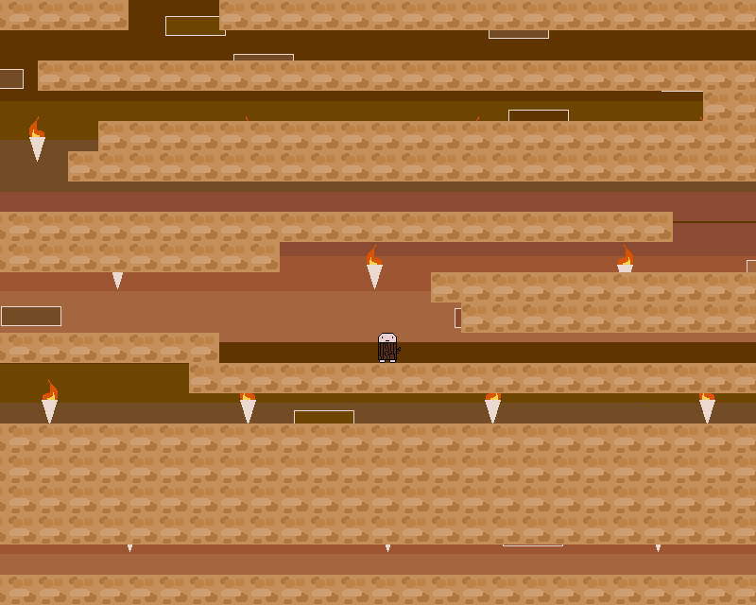
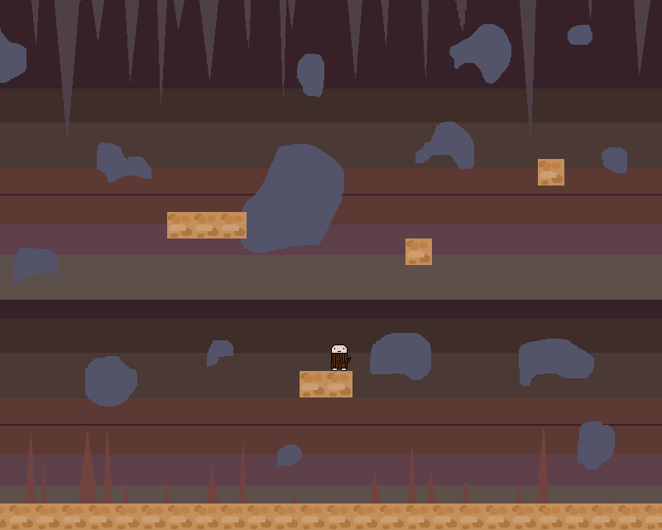
Структура
Модули:
Стартовый экран (start_screen());
Финальный экран (final_screen());
Загрузка уровня (load_level(filename));
Загрузка изображений (load_image(name, colorkey)).
Замок
Подвал
Пещера

Slide 5
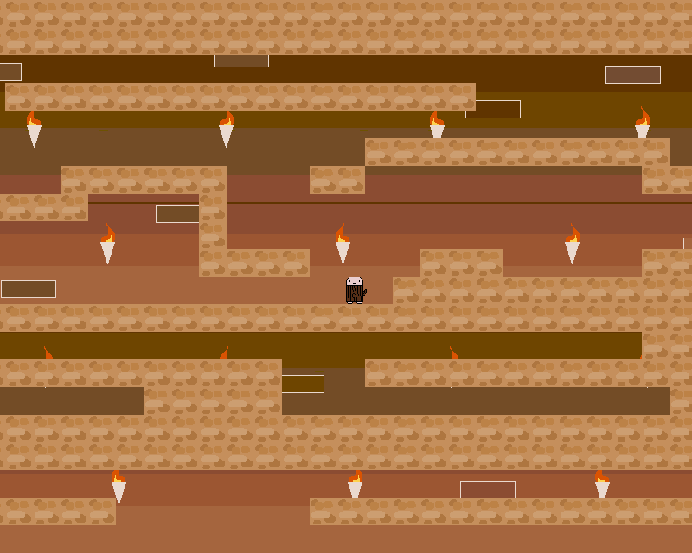
Заключение
В данный проект можно добавить:
Редактор уровней;
Препятствия и бонусы;
Диалоги и кат сцены, развивающие сюжет;
Босс-мини-игра с другим геймплеем, отличающимся от геймплея игры;
Звуки и музыку.

